Slide 1




1차 Project
EDA
DSL

Slide 2
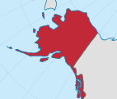
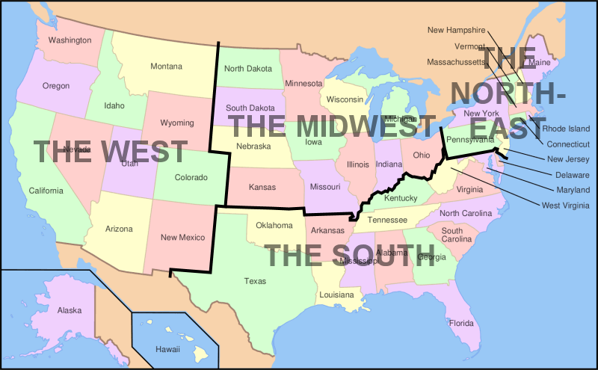
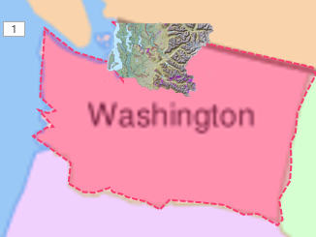
King County
1

Slide 3
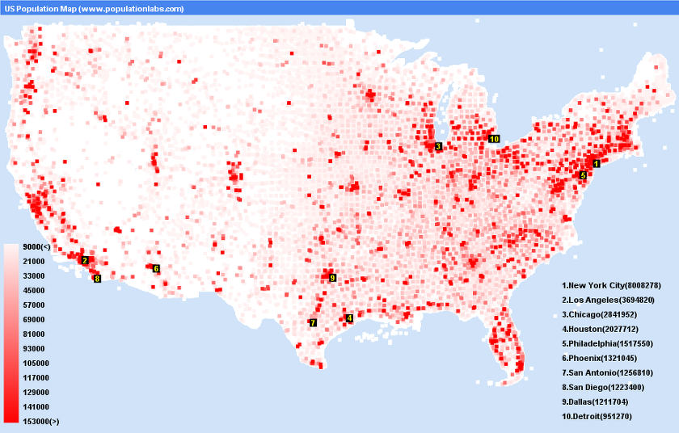

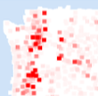
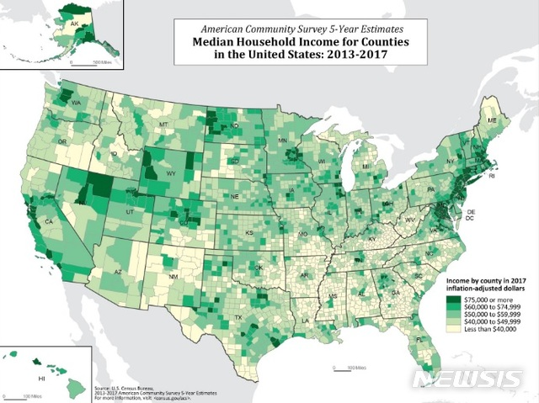
King County
1
○ 사회적 특성 with 인구분포도
☞ 인구 : 2019년 기준 약 220만
- 가장 가파르게 증가
☞ 면적 : 5,975 km2
☞ 행정중심지 : 시애틀
WA
○ 경제적 특성 with 소득분포도
☞ 주요 산업 : 교육, 문화, 관광, 제조업
- 보잉사, 익스피디아, 아마존 등
☞ 소득 :

Slide 4
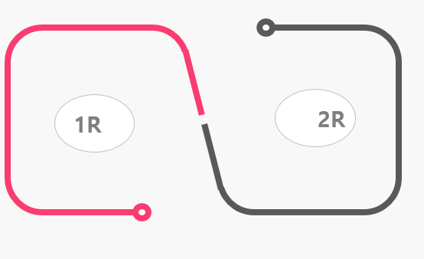
목적 및 전략
목 적
목 표
전 략

Slide 5

EDA (1)
개요: King county data는 아래와 같은 데이터셋으로 구성되어 있다.
Data Set : House Sales in King County, USA
획득경로 : Kaggle
Data Size: 21,613 x 21
ID
Date
Price
Bedrooms
Bathrooms
Sqft_living
Sqft_lot
Floors
Waterfront
View
Condition
Unique ID for each home sold
Date of the home sale
Price of each home sold
Number of bedrooms
Number of bathrooms
Square footage of the home living space
Square footage of the land
Number of floors
Overlooking the waterfront or not
How good the view is
Condition of the house
Grade
Sqft_above
Sqft_basement
Yr_built
Yr_renovated
Zip code
Lat
Long
Sqft_living
Sqft_lots15
Level of construction & design
The area of the space above the
Ground level
The are of the space below the ground level
The year house was built
The year of the last renovation
Zip code area the house is in
Latitude
Longitude
15-nn of sqft living space
Sqft of the land lots of the nearest 15 neighbors

Slide 6
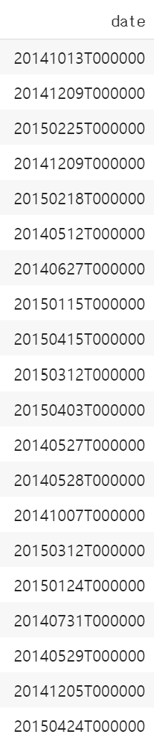
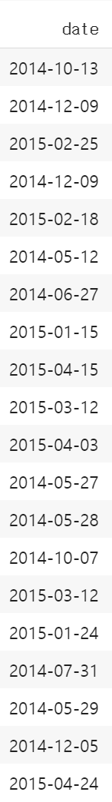
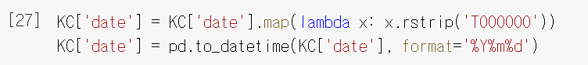
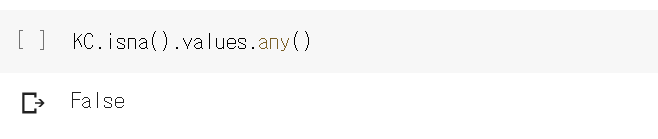
EDA (1)
data type 변경 및 결손치 확인
1.Data type 변경
Date 변수: Int -> 날짜
,date 변수의 데이터의 datatype을 날짜 형식으로 바꾸었다.
2. 결손치 확인
Data Set 내 변수들에 대해서 결손치가 있는지 확인
> 없음

Slide 7
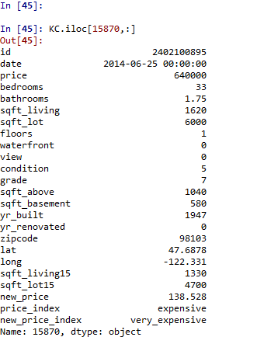
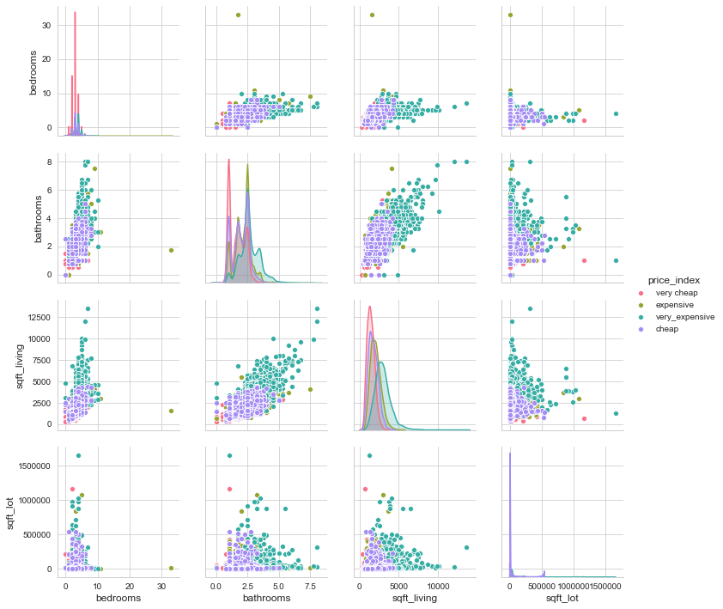
EDA (1)
산점도(scatterplot)를 통한 이상치 발견
> Scatterplot을 통해 변수의 특징 관찰
> Bedrooms 변수에 outlier 발견
Bedroom이 33개인 house
해당 house의 sqft_living의 크기, bathroom의 개수 (1.5개) 등을 고려
비현실적이라 판단
해당 데이터를 삭제

Slide 8
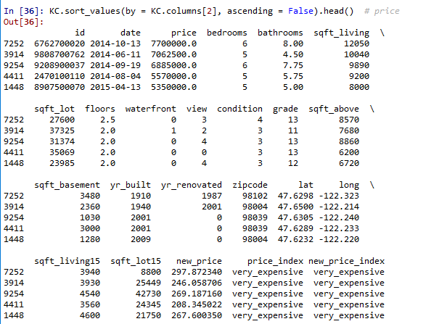
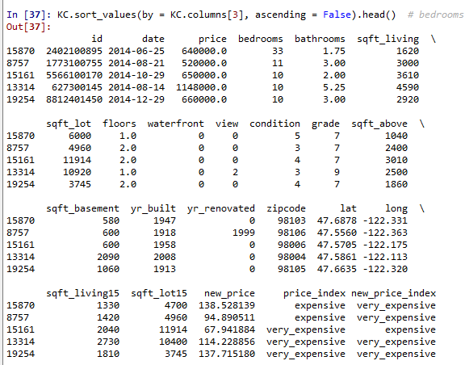
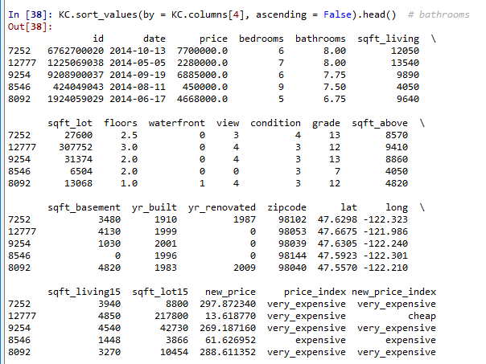
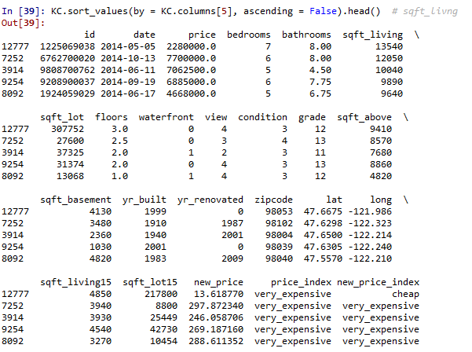
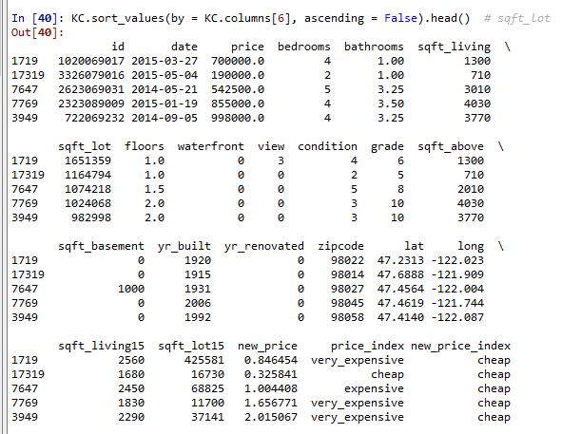
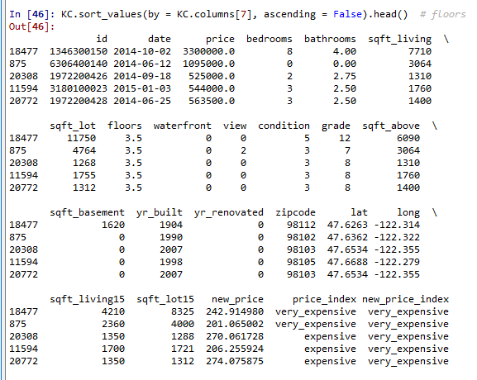
EDA (1)
bedrooms 이외 변수에 이상치가 있는지 탐색

Slide 9
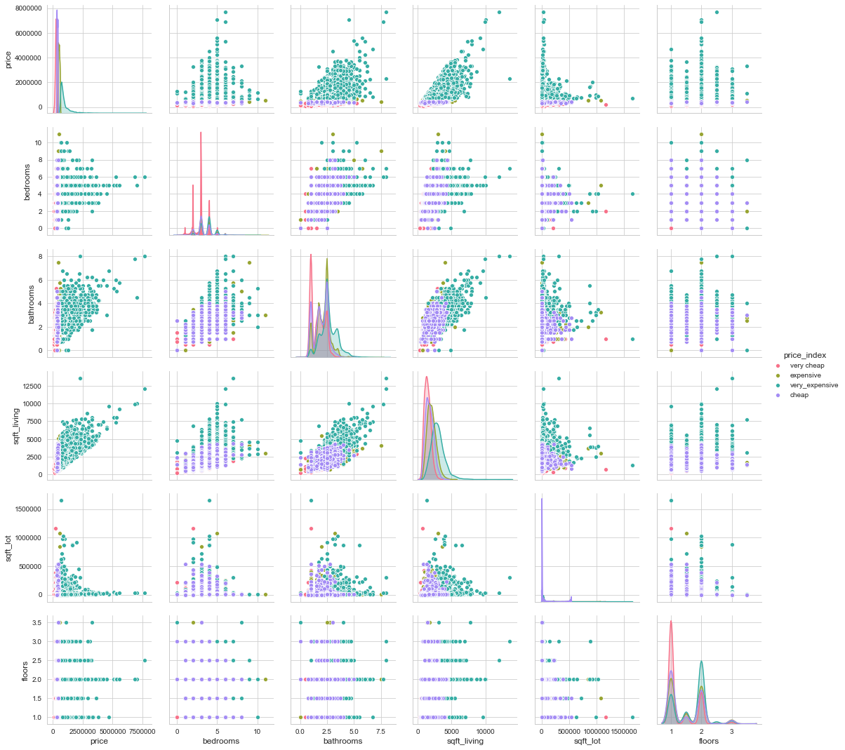
EDA (1)
이상치 제외한 후의 scatter plot

Slide 10

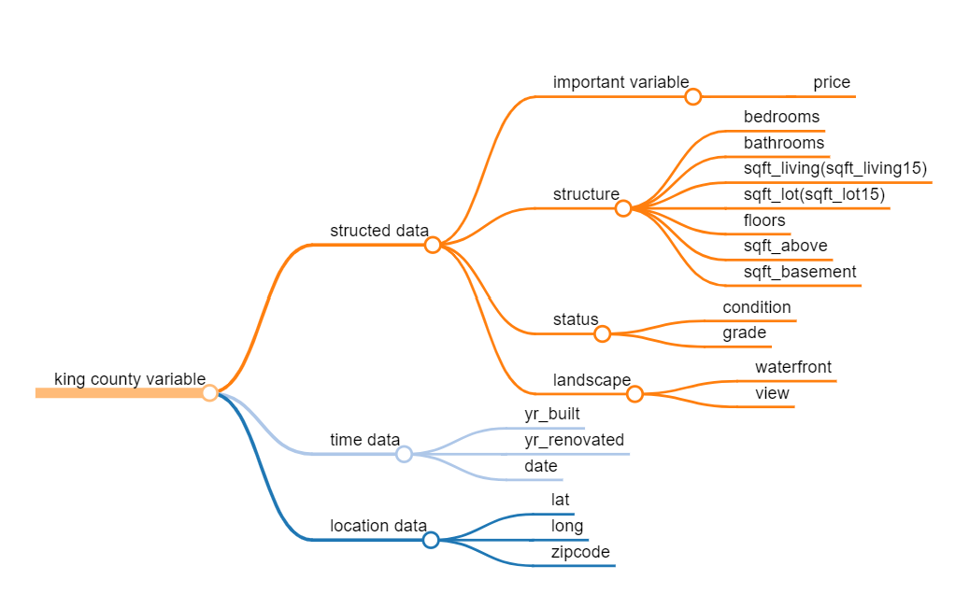
EDA (2)
변수 분류:
각 변수의 성질에 따른 도식화
집의 가격 정보(연속형)
방 , 화장실 개수(명목형)
건물 넓이, 부지 넓이(연속형)
층수(명목형)
지상, 지하 넓이(연속형)
집의 상태, 등급(연속형)
경치, 오션 뷰(명목형)
거래날짜, 건축연도, 재건축연도(시간형)
위경도, 주소(위치정보)

Slide 11

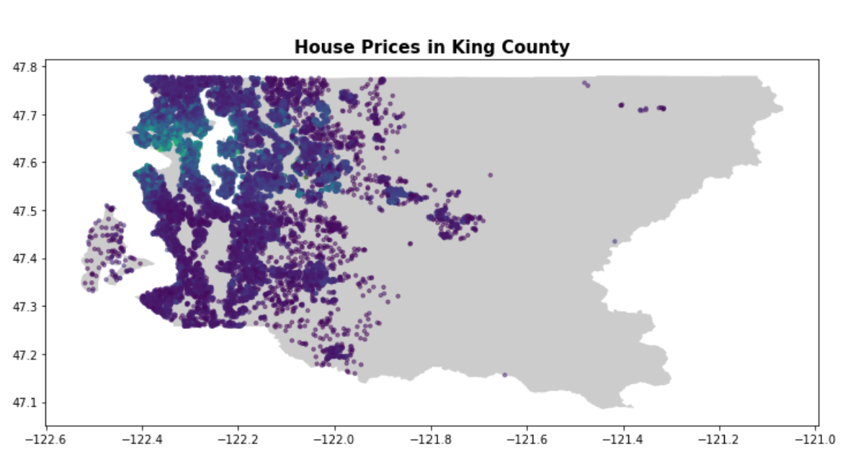
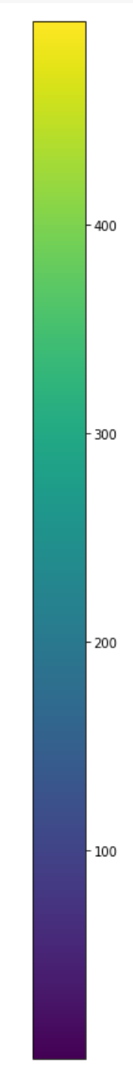
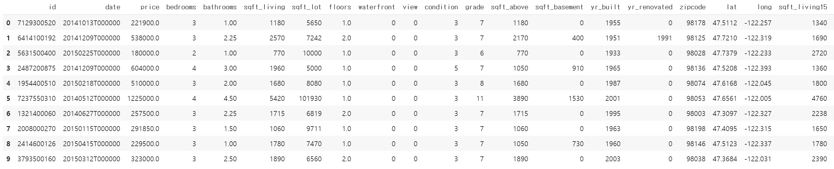
EDA (2)
위치 data: king county의 북서쪽 지역의 집 값이 높다.
> ‘geopandas’와‘bokeh’활용
> Lat, long의 정보를 이용해 각 data 위치를 지도에 표시
> Price를 기준으로 색 구분
Notes:
lat, long의 정보를 이용해 각 data의 위치를 지도 위에 나타냈고, 색깔의 분포는 price을 기준으로 하였다.
그 결과, 주어진 데이터는 king county 의 서쪽지역의 집값이고 왼쪽 상단에 지역이 집값이 높은 것을 확인 할 수 있다.

Slide 12

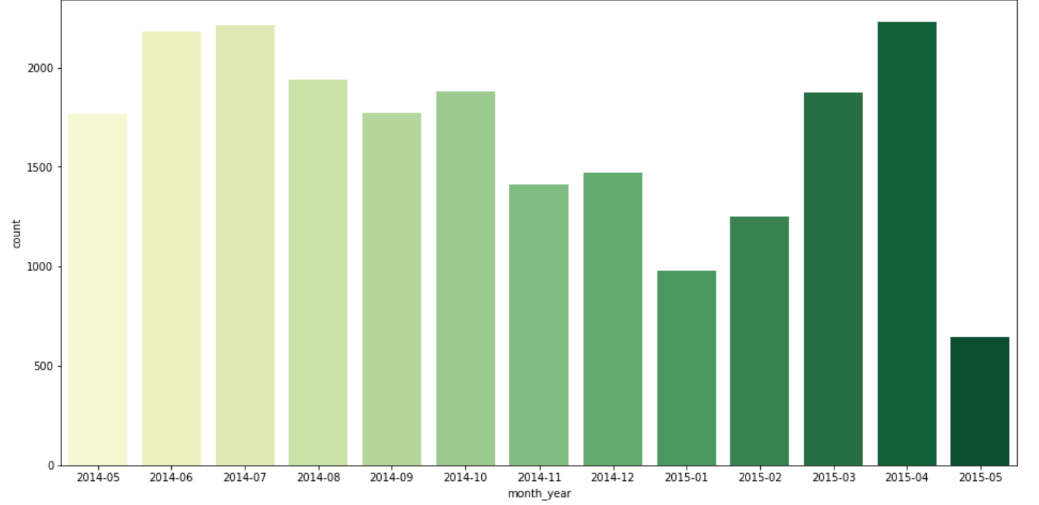
EDA (2)
시간 data: 계절, 월별로 house 거래량의 변화가 존재한다.
계절별 house 거래량
> 2015년 5월: 아직 모든 거래가 집계되기 전이라 가장 낮은 값이 나왔다고 판단
→ 2014년 5월의 거래량을 기준으로 판단
> 대체로 겨울에 거래량이 적으며, 가장 추운 1월에 거래량이 가장 적음.
> 반면, 여름인 6,7월에는 거래량이 가장 많음.
6,7월이 날씨가 좋아 이사 가기 좋고, 학기가 끝나는 시기이기 때문이라고 해석

Slide 13
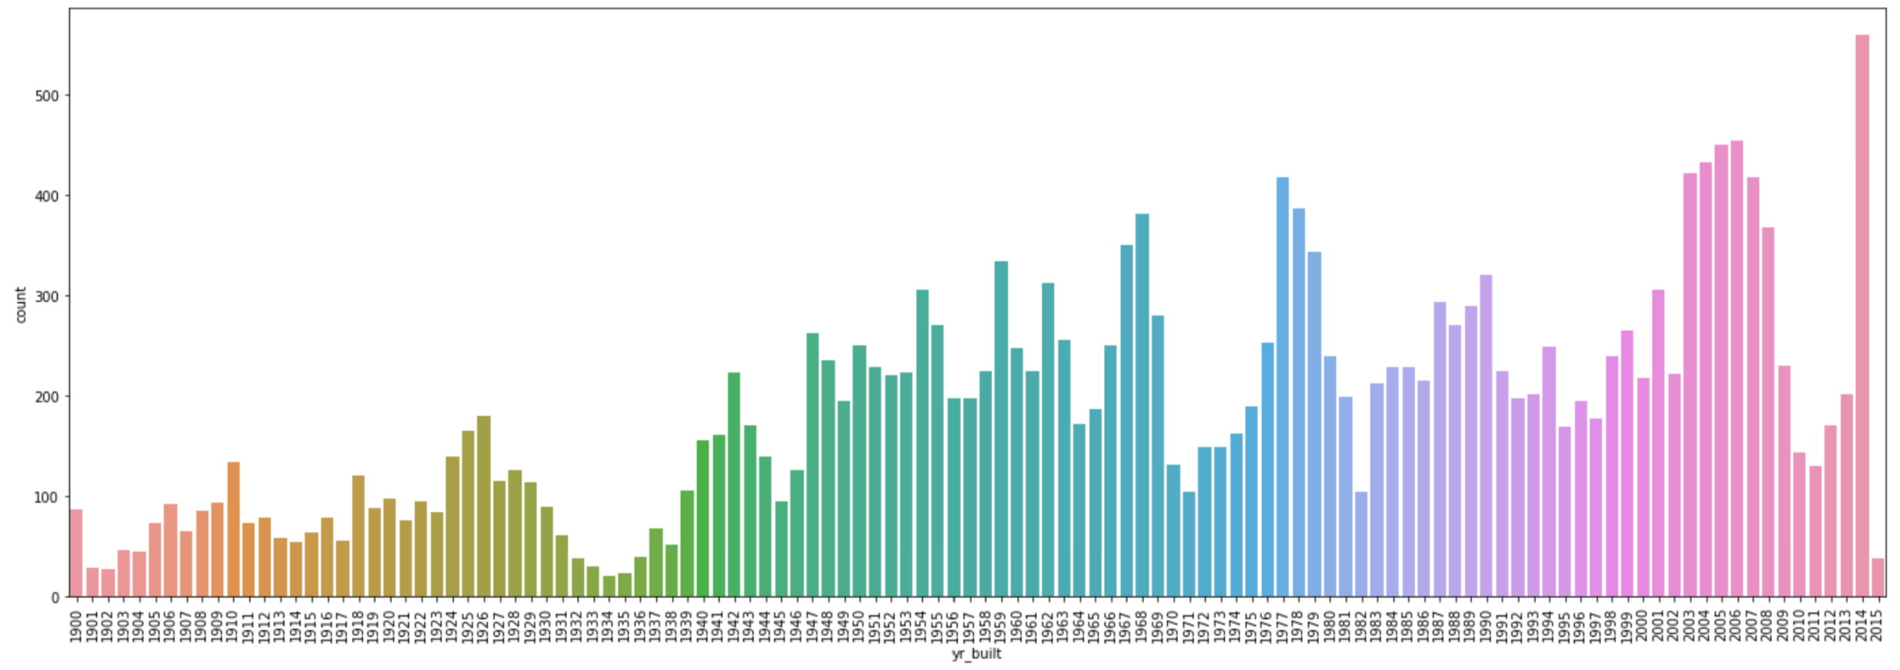
EDA (2)
시간 data:각 연도에 건축된 주택의 개수는 경제의 영향을 받음
1970년 오일쇼크
서브모기지 사태
제2차 오일쇼크
경제대공황
연도별로 지어진 집의 추이
> 100년 전에 지어진 집보다 새로 지어진 집이 많아졌다.
→ 건축기술의 발달로 전에 비해 더 빠르게 집을 지을 수 있다고 판단
> 특정 시기에는 건축된 주택의 수가 큰 폭으로 하락함
→ 미국의 경제상황과 밀접한 연관이 있음.
→ 공통적으로, 경제 불황이 끝날 때쯤 가장 낮은 값을 보임.
경제 불황시에 사회 전반적으로 집을 새로 짓지 않은 결과가 2-3년 뒤에 나타나기 때문으로 해석
Notes:
연도별로 지어진 집의 추이
대체적으로 100년 전에 지어진 집보다 새로 지어진 집이 많아졌다. 이는 건축기술의 발달로 전에 비해 더 빠르게 집을 지을 수 있다고 판단했다.
또한 그래프의 흐름을 보면, 유독 특정 시기의 새로 지어진 집이 큰 폭으로 줄어든 것을 확인했고, 이는 미국의 경제상황과 밀접한 연관이 있음을 확인했다. 공통적으로, 경제 불황이 끝날 때쯤 가장 낮은 값을 보이는데, 이는 경제 불황시에 사회 전반적으로 집을 새로 짓지 않은 결과가 그 시기에 나타나기 때문으로 해석하였다.

Slide 14
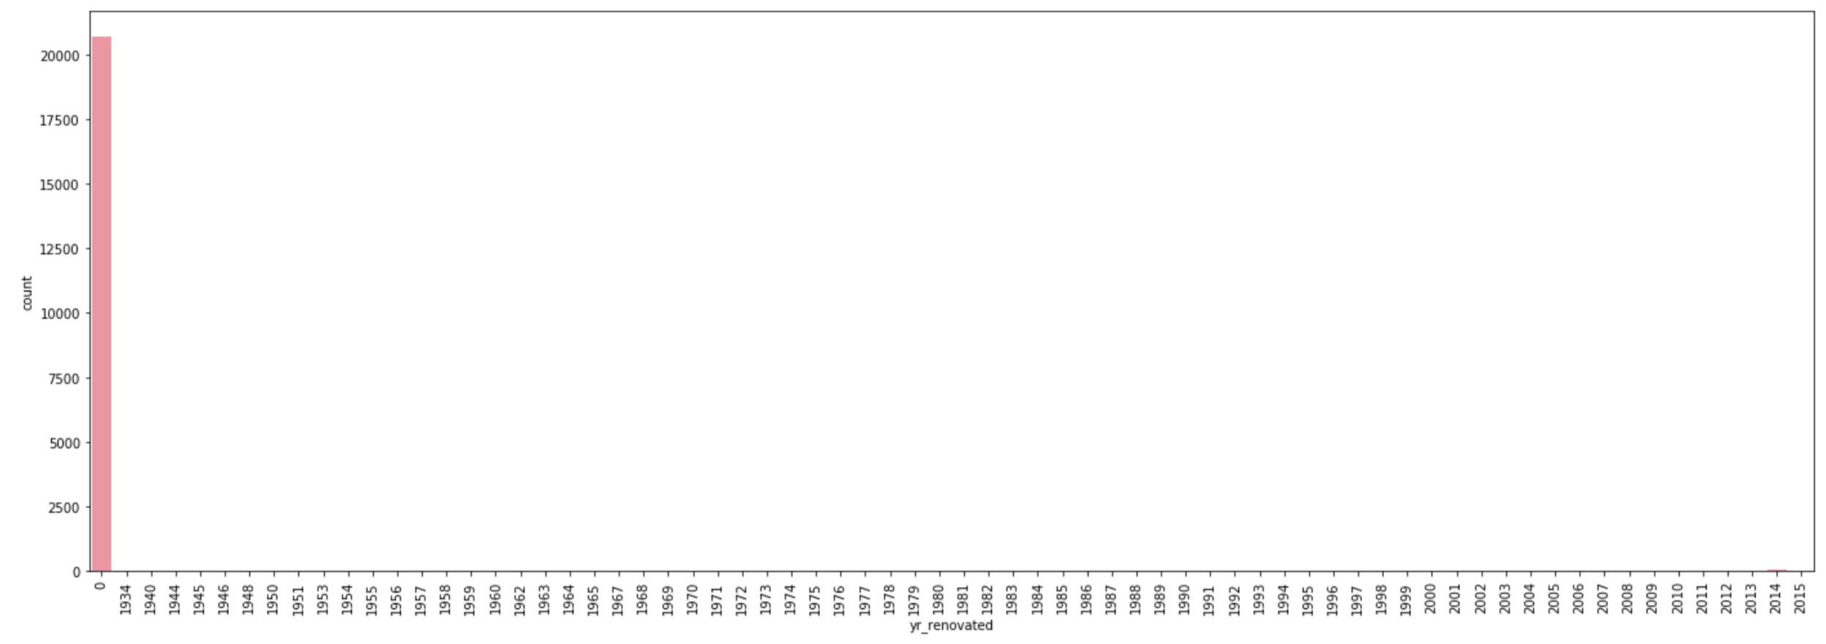
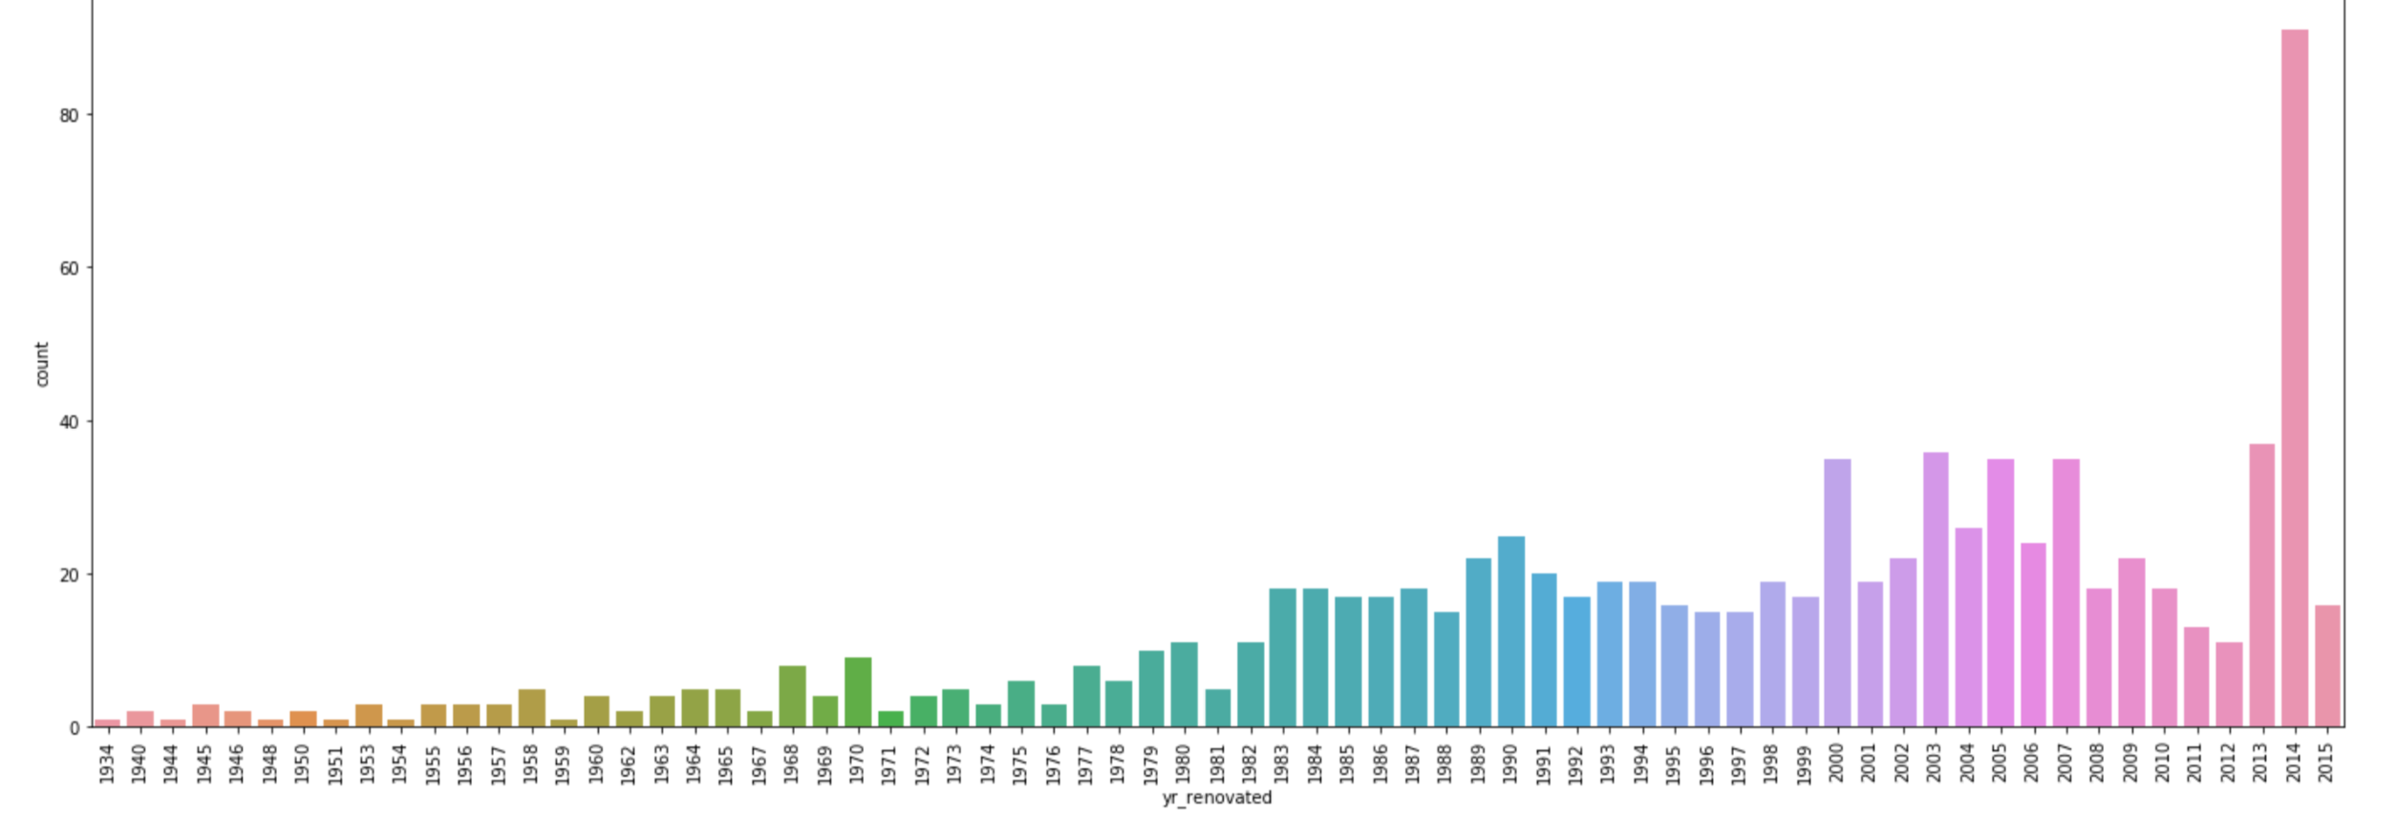
EDA (2)
시간 data
Yr_built
> 수리되지 않은 횟수=0인 집이 압도적으로 많음 (약 96%)
→ 최근에 지어진 집의 경우 수리할 필요가 없기 때문
> 수리한 연도의 추이를 보기 위해 이 데이터를 제외하고 다시 살펴보았다.
→ 최근에 수리가 가장 많은 것을 확인
→ 어떤 집이 1960년대에 수리를 하고 2010년에 수리를 하면 yr_renovate라는 변수에는 2010년대
데이터가 입력되기 때문

Slide 15
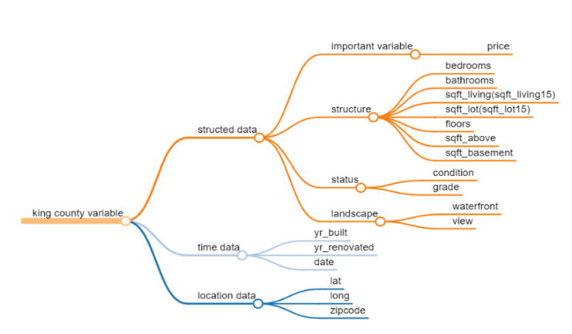
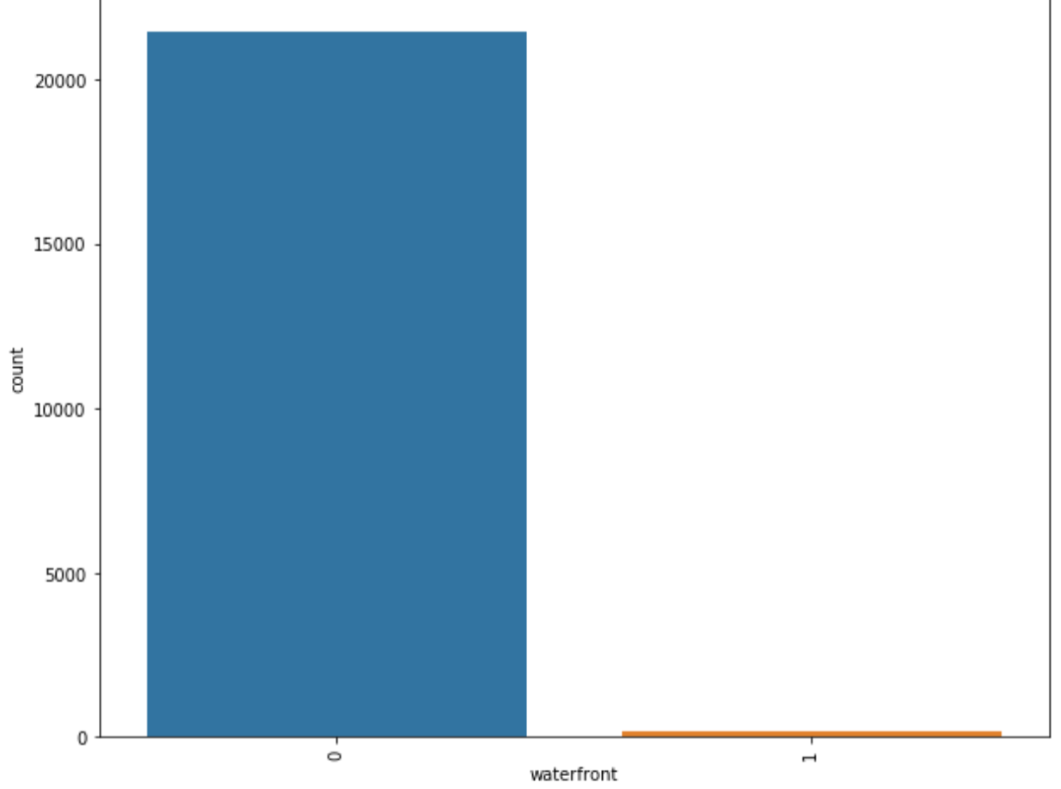
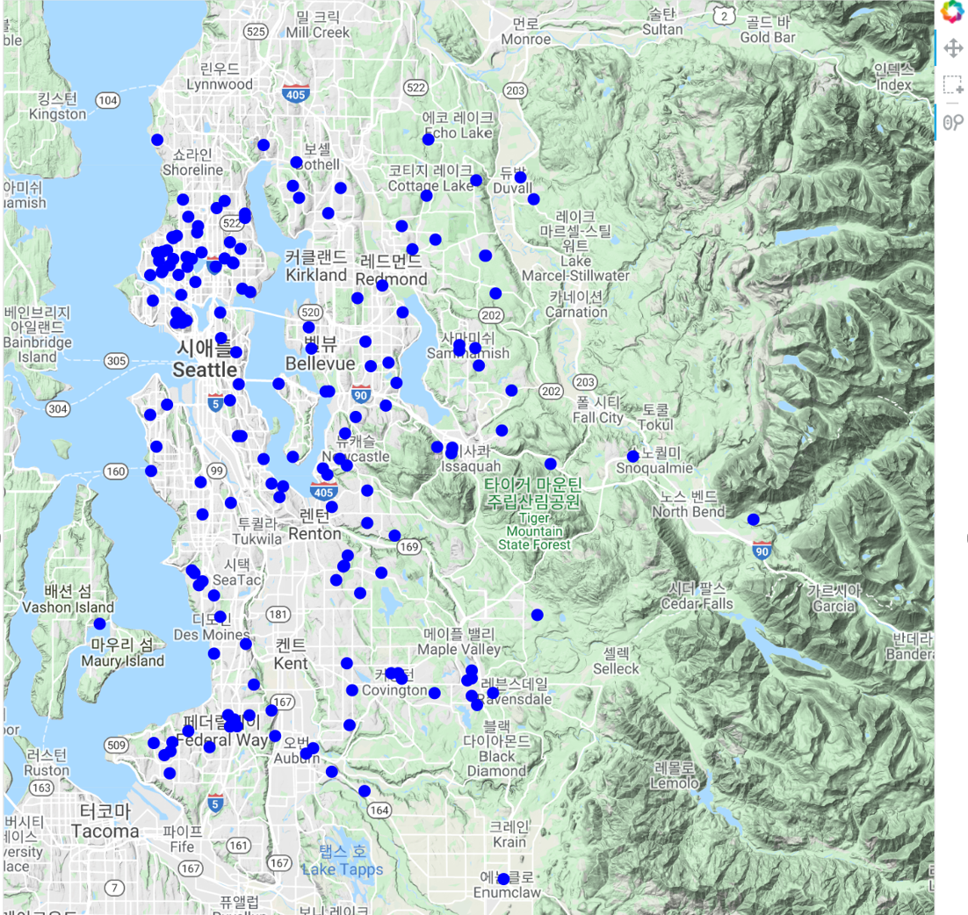
EDA (2)
Landscape: waterfront
Waterfront
> 대다수가 waterfront가 아님
> waterfront=1인 home을 나타냄
→ bokeh Gmapplot 사용
> waterfront가 1인 주택은 해안가, 내륙의 호수 주변에 위치함.
> 한계
→ 해안가, 호수 주변에 있음에도 불구하고, waterfront=0인 집 존재
→ 수변이 아님에도 waterfront=1인 집 존재
Notes:
대다수의 집이 waterfront가 0이 나와 1이 나온 결과를 지도에 나타냈다.
그 결과 대체로 해안가에 위치한 집이 waterfront가 1이 나왔지만, 내륙 중간중간에 호수가 있는 곳이 많고 그 호수를 관찰 할 수 있는 집의 경우에도 waterfront의 값이 1이 나왔다.
하지만, 위 데이터로 왜 근처에 다른 집은 waterfront가 0이 되었는지 설명이 어려워 추가적인 정보가 필요하다고 판단했다.

Slide 16
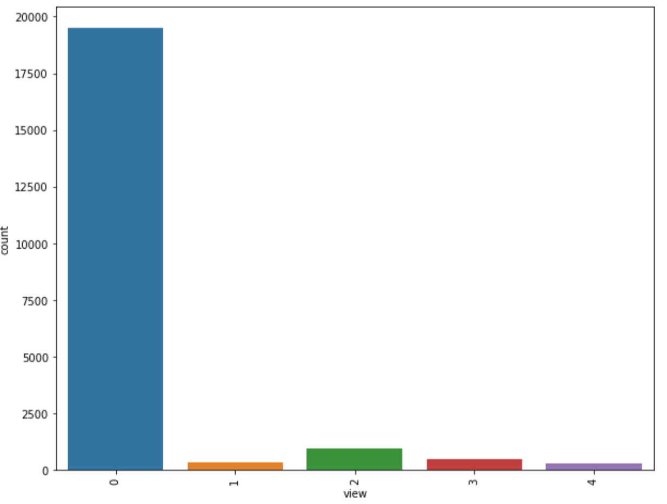
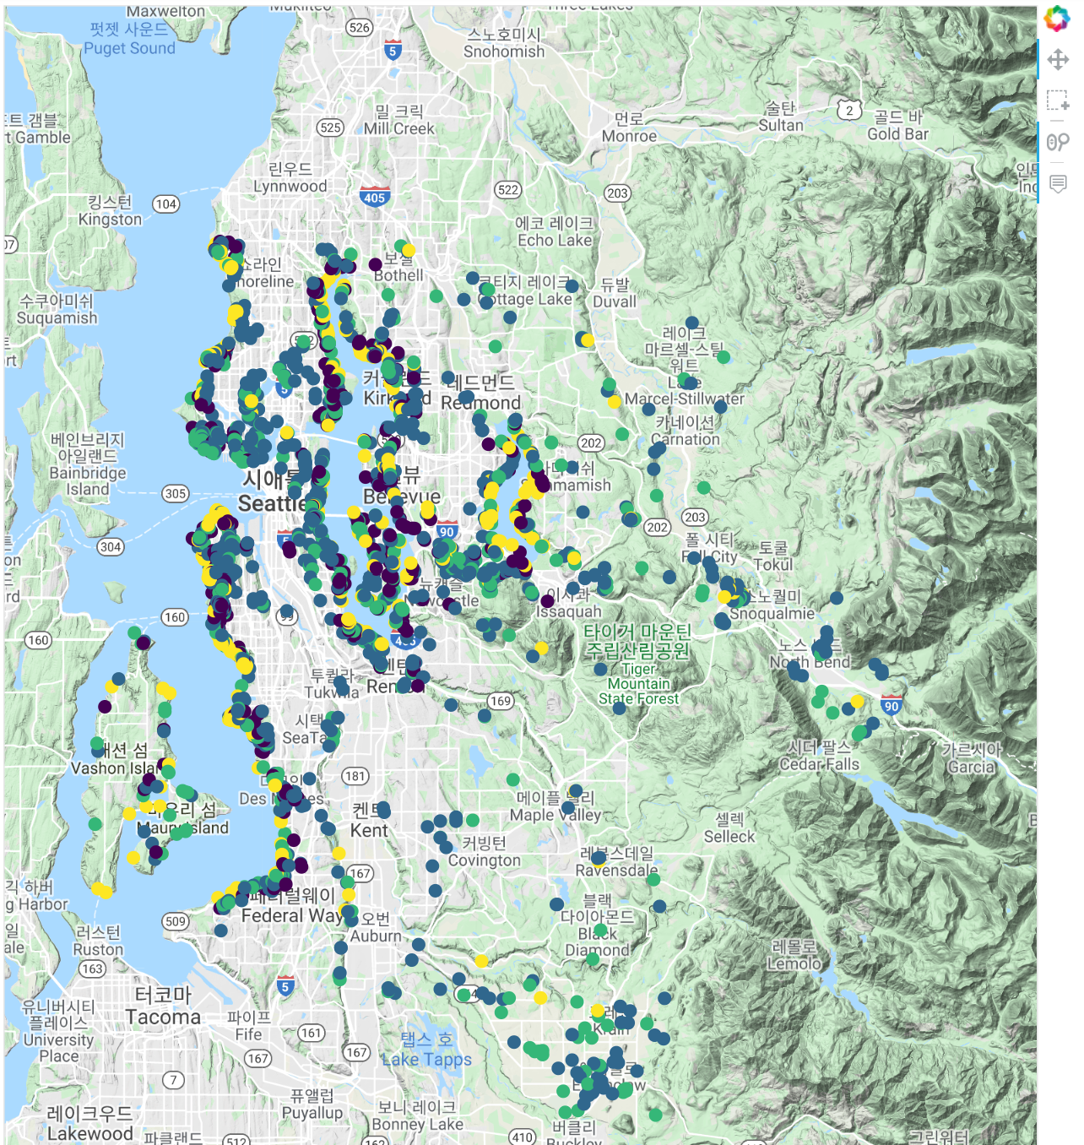
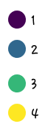
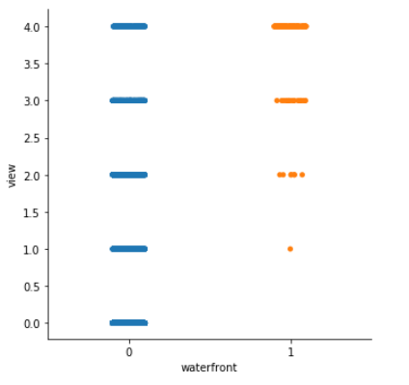
EDA (2)
Landscape: View
View
> 대다수가 View=0
→ waterfront=0 보다 적음.
Waterfront의 여부 뿐 만 아니라, 다른 기준들을 적용하여 view의 등급을 결정하였기 때문.
> View > 0 인 home을 나타냄
→ bokeh Gmapplot 사용
> 해안가, 호수주변의 집
→ view 3, 4
Notes:
View의 경우에도 0의 값이 많아, 0이외의 값을 받은 데이터를 지도 위에 나타냈다. 그 결과, 대체로 일관되게 해안가에 해안가에 위치한 집의 view가 3이나 4를 받은 것을 확인 할 수 있었다.
Waterfront와 달리 0을 받지 않은 값이 많은 것은 오션뷰가 경치의 절대적인 기준은 아니고 다른 요소를 추가적으로 반영한 결과이기 떄문으로 해석했다.

Slide 17

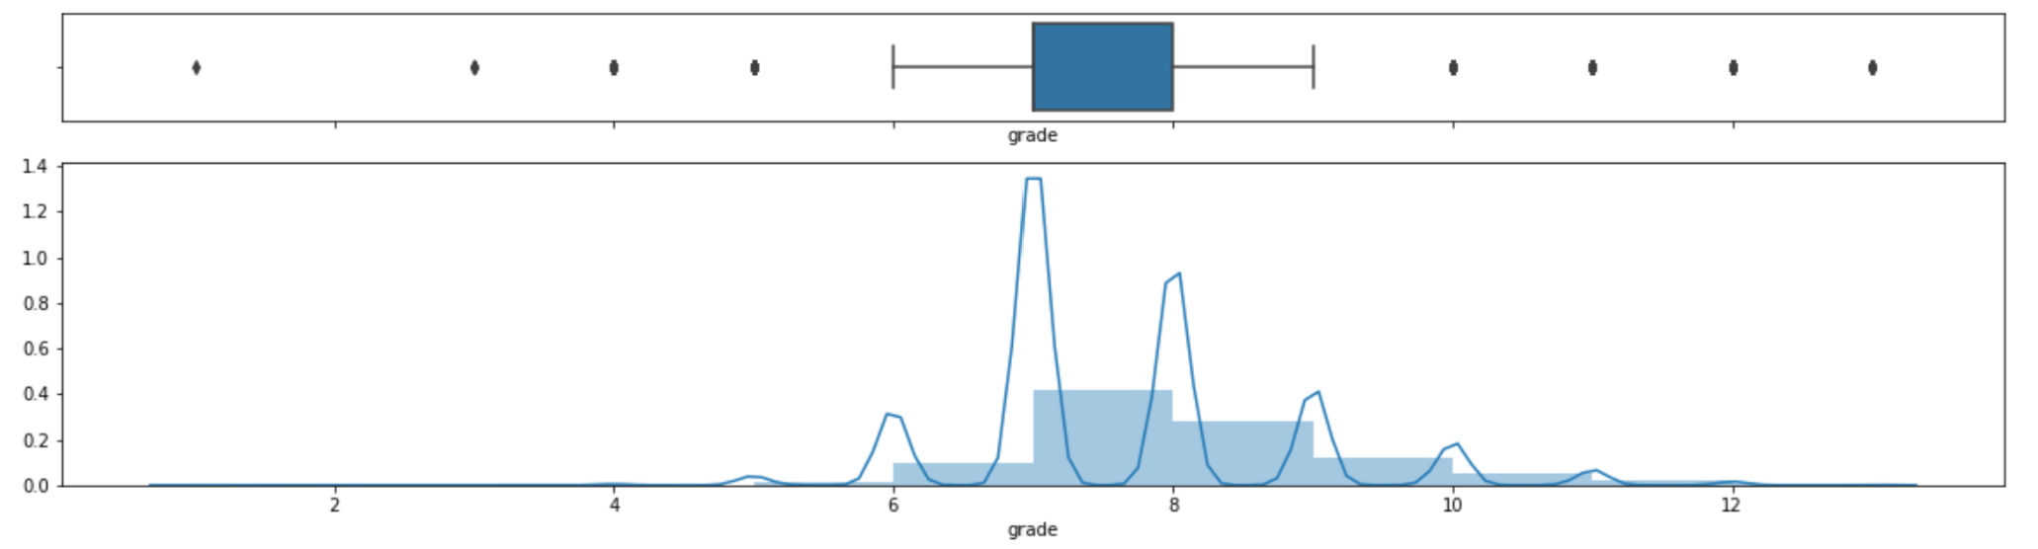
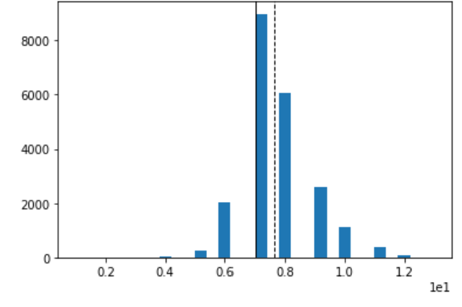
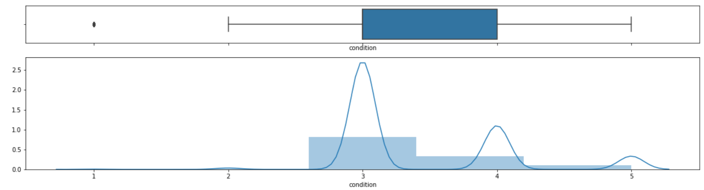
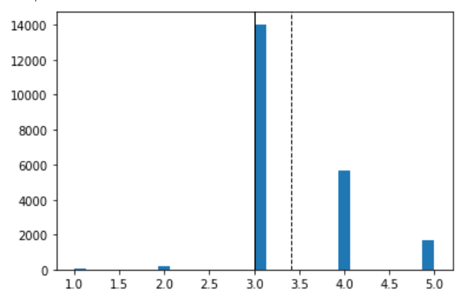
EDA (2)
Status: overall
Grade & Condition
> 집의 전반적인 상태와 가치
> Grade의 경우 0-14점 중
중위 값인 7점이 가장 많음
→ 정규 분포의 형태를 지님
> Condition의 경우 0점-5점 중
중위 값인 3점이 가장 많음
> 두 변수 다 평균 > 중위 값
Notes:
Grade와 condition은 집의 전반적인 상태와 가치를 점수로 매기는 것으로 grade의 경우 0점에서 14점에서 중위 값인 7점이 가장 많은 정규분포 모양을 띄는 것을 확인했다.
구체적으로 살펴보면, 두 변수 모두 평균이 중위값보다 큰 것을 확인했다. 따라서 두 변수의 값 판단시 조금 나쁘더라도 평균의 값을 부여하고 조금 좋더라고 높은 값을 부여하는 평가자의 기준을 유추하였다.

Slide 18
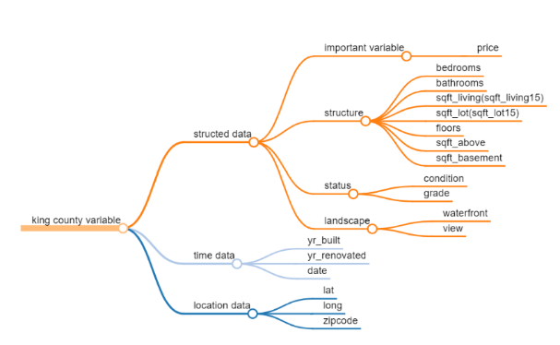
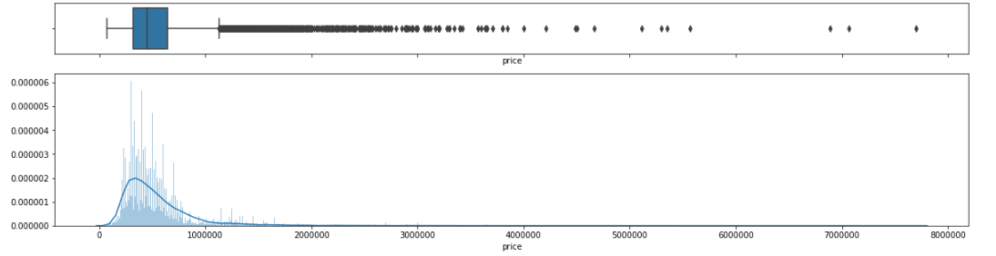
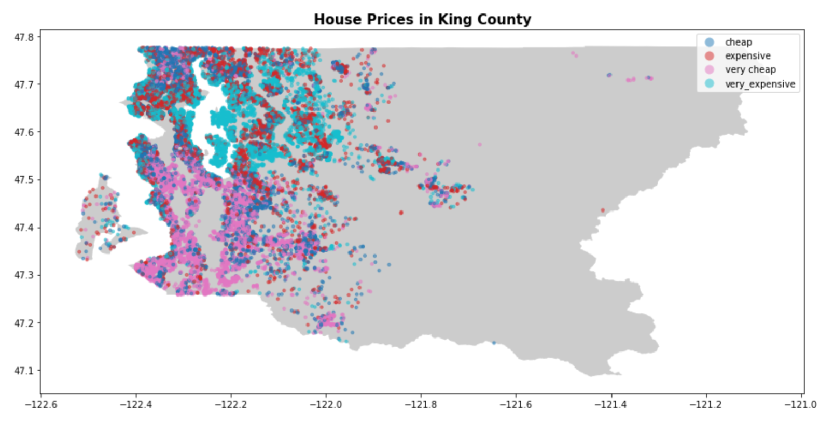
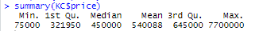
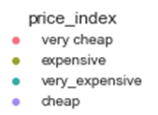
EDA (2)
Price

Slide 19
EDA (2)
변수 분류:
각 변수의 성질에 따른 도식화 structure
집의 가격 정보(연속형)
방 , 화장실 개수(명목형)
건물 넓이, 부지 넓이(연속형)
층수(명목형)
지상, 지하 넓이(연속형)
집의 상태, 등급(연속형)
경치, 오션 뷰(명목형)
거래날짜, 건축연도, 재건축연도(시간형)
위경도, 주소(위치정보)

Slide 20

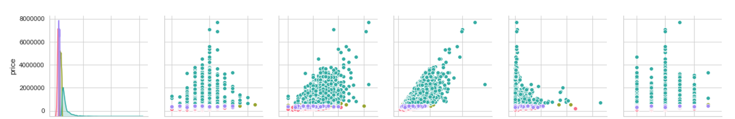
EDA (2)
Structure & Price
Structure
> 중요 변수를 선정하여 price 기준으로 scatterplot 및 countplot을 통해 분석
> floors: 아파트가 대부분인 우리나라와 달리, 미국의 집은 대체로 1층 이상의 집이 50% 이상
→ 3.5 층이 최고층, 전원 주택 생활을 많이 하는 미국의 문화를 파악할 수 있음.
> Bedrooms: 평균 5개, 최대 10개
> Bathrooms: 평균 3.5개, 최대 7.5개
> Sqft_living의 크기에 따라 가격의 상한선이 존재하지만, Sqft_lot는 가격과 다소 무관해 보임
Notes:
King county data에서 집의 구조와 관련된 변수가 가장 많았다. 중요하지 않은 변수의 설명은 생략하고, 의미 있는 변수들 몇 개를 골라,price 라는 변수를 기준으로 scatter plot을 그려보았다.
이 데이터를 통해, 아파트가 대부분인 우리나라와 달리, 미국의 집은 3.5층이 최고층으로 모두 전원주택에서 거주하는 것을 확인할 수 있다.
또, bedroom 역시 각각 평균 5개와 최대 10개가 있으며, 화장실도 평균 3.5개에서 최대 7.5개까지 있는 것을 확인할 수 있다.
흥미로운 것은 집의 크기에 따라 가격의 상한선이 있는 반면, 대지의 크기는 다소 가격과 무관한 모습을 보이고 있는 것을 확인하였다.

Slide 21
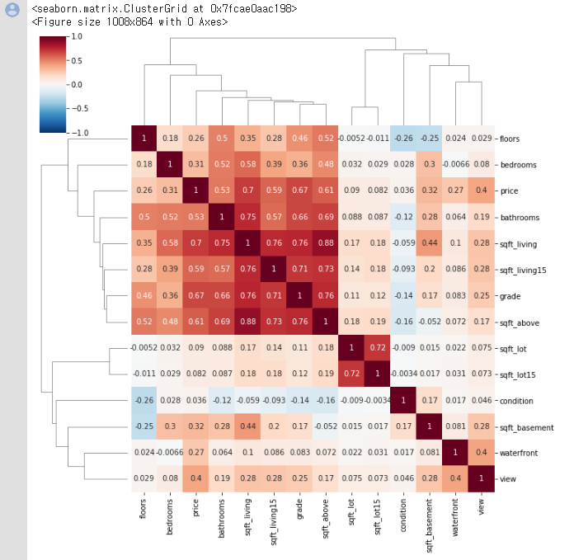
EDA (2)
상관관계 Heatmap

Slide 22

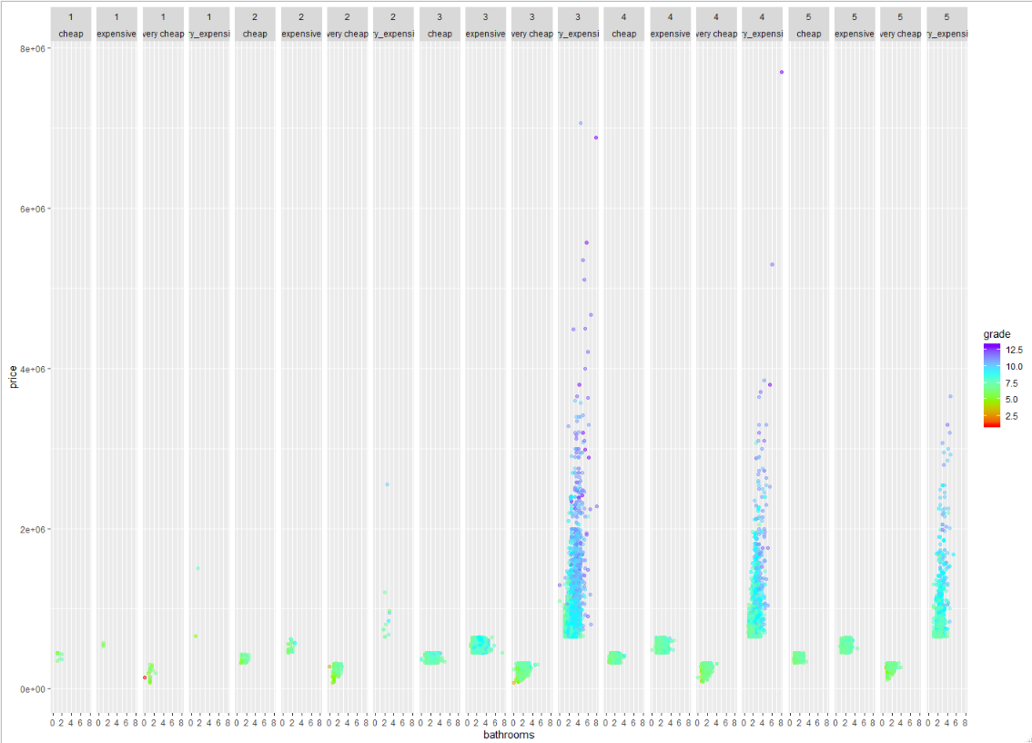
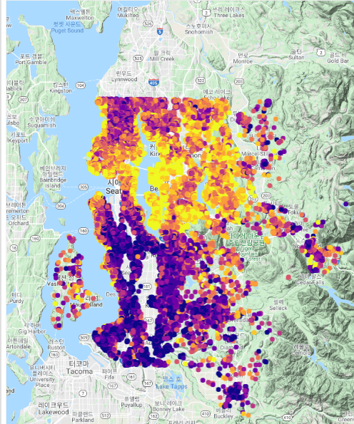
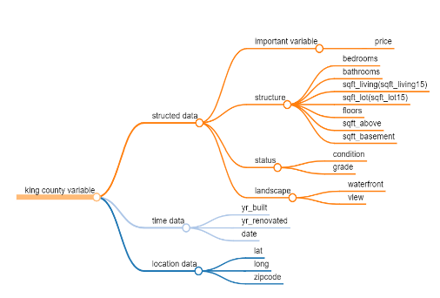


EDA (3)
EDA(3) 내 목차
Format
WTS

Slide 23
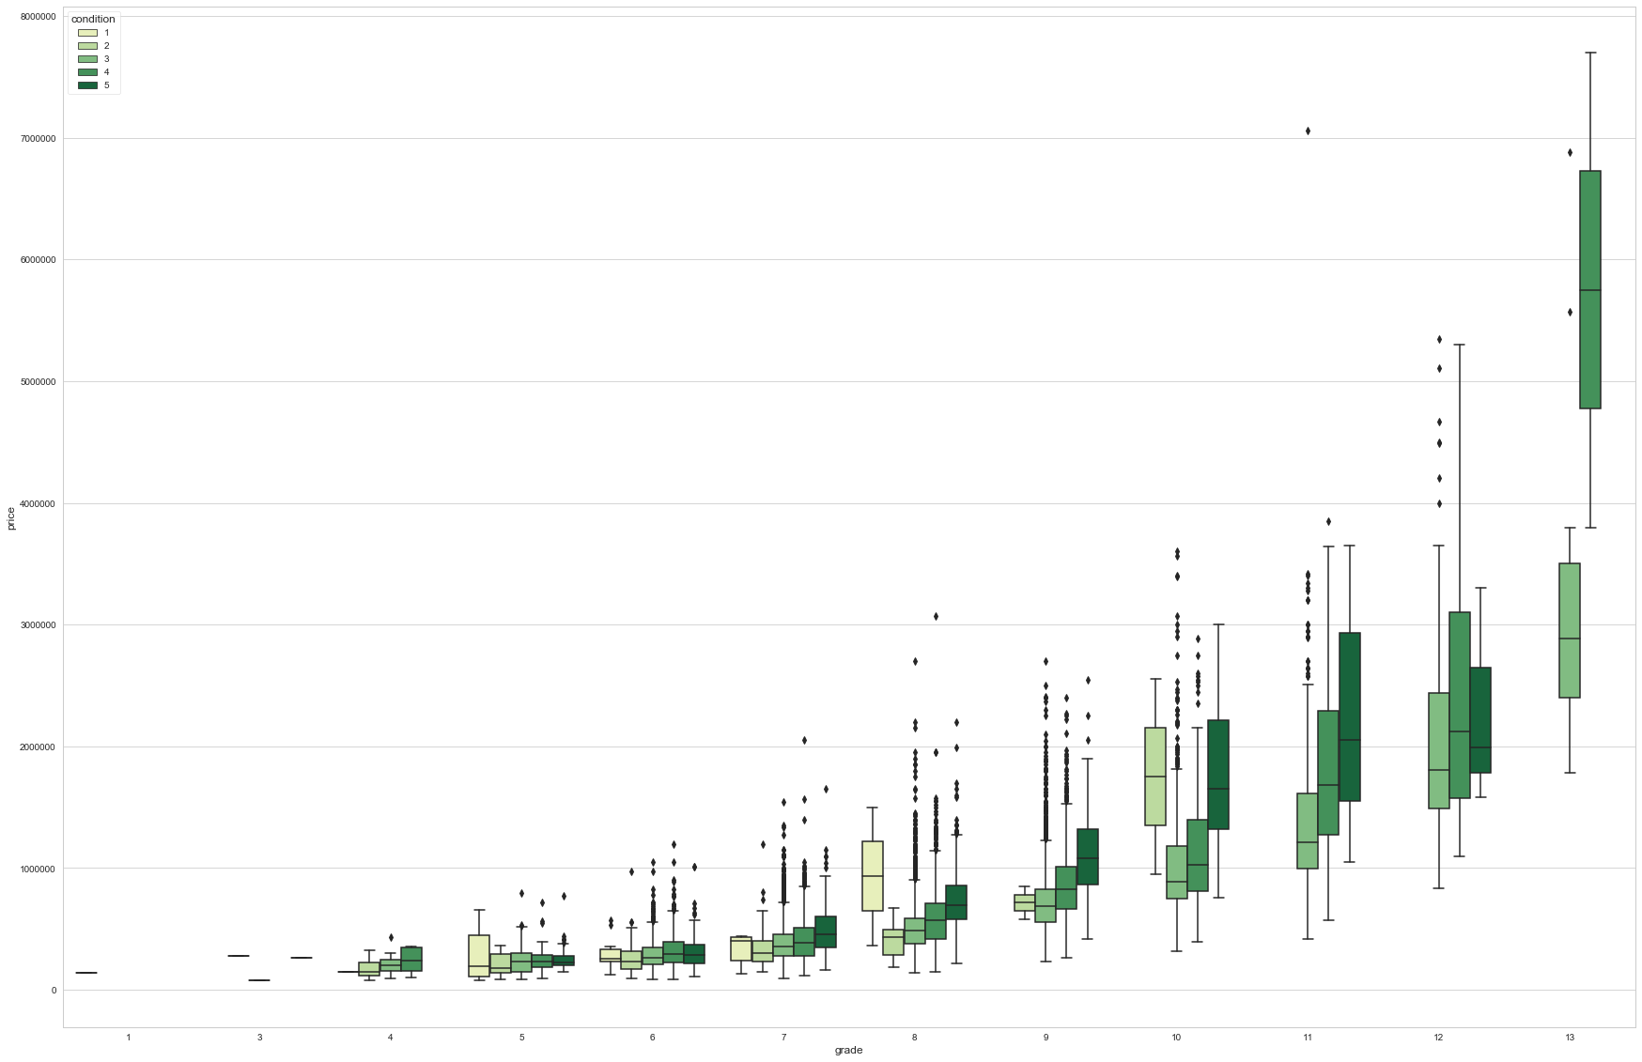

EDA (3)
Plot(1) Grid: condition, grade에 대한 탐구
☞ 높은 가격이 보통 높은 grade에서 형성되어 있다
☞ condition 이 절대적인 집의 기준이 아니다.
단, grade가 높으면 condition 역시 좋은 경향.
Notes:
Condition 1 ~ 2는 대체로 낮은 grade. 또한 condition 3에 자료가 몰려있어 plot에는 많은 점이 찍혀있습니다.
Bedrooms와 grade는 어느 정도 양의 상관관계 (검증 필요)
일정 수의 Bedrooms 는 일정 수의 grade를 보장 (FLOW (1) 번)
또한, 일정 가격 이상은 항상 높은 그레이드

Slide 24



EDA (3)
Plot(1) Price~bedrooms (Grid: condition, grade)
Price ~ grade
☞ grade가 낮으면 일정 가격 이상을 받을 수 없다
Notes:
Condition 1 ~ 2는 대체로 낮은 grade. 또한 condition 3에 자료가 몰려있어 plot에는 많은 점이 찍혀있습니다.
Bedrooms와 grade는 어느 정도 양의 상관관계 (검증 필요)
일정 수의 Bedrooms 는 일정 수의 grade를 보장 (FLOW (1) 번)
또한, 일정 가격 이상은 항상 높은 그레이드

Slide 25


EDA (3)
Plot(1) Price~bathrooms (Grid: condition, grade)
Price ~ bathrooms
Notes:
Bathrooms이 항상 호화로움을 의미하는 것은 아니다
다만, 대부분 bathrooms 가 있어야 가격 outlier

Slide 26

EDA (3)
Plot(1) Price~bathrooms (Grid: condition, grade)
Price ~ bathrooms
☞ bedrooms와 비슷하게 구간 별로 분석
Notes:
Bathrooms이 항상 호화로움을 의미하는 것은 아니다
다만, 대부분 bathrooms 가 있어야 가격 outlier

Slide 27


EDA (3) Plot
Plot(1) price~sqft_living (Grid: condition, grade)
Price ~ sqft_living
☞ 매우 넓을 때 오히려 집값이 떨어지는
경우 존재
☞ outlier가 크지만 일부분은 양의 관계
Notes:
Plot 설명
추세 : grade는 sqft_living

Slide 28

EDA (3) Plot
Plot(1) price~sqft_living (Grid: condition, grade)
Grade ~ sqft_living
☞ sqft_living은 히트맵에서도 보았듯,
grade와 높은 상관관계

Slide 29



EDA (3)
Plot(1): 총 정리
> Bedrooms, Bathrooms, sqft_living, grade
강력한 변수들이긴 하나, 위의 자료만으로 설명되지 않는 가격 차이 존재
☞ 지리적 요소
> 이에 따라 다른 기준을 적용하여 분석해볼 필요성 대두
☞ new_price

Slide 30


EDA (3)
시각화 탐구(1): Mapping price
> 대도시권인 시애틀 가격이 상대적으로 낮음
> 산맥 부근에 높은 price를 가진 지역이 보임
> 하단 부근보다 상단 부분이 상대적으로 부촌임.

Slide 31


EDA (3)
시각화 탐구(1): Mapping sqft_living
> 시애틀은 집이 넓지 않은 편
> 머서 아일랜드는 집 값도 비싸고, 집도 넓음
(앞 페이지 집 값 map 참고)
Sqrt living
3000
2000
1000
머서 아일랜드

Slide 32





EDA (3)

Slide 33

EDA (3)
시각화 탐구(2): Plotting new_price
New Price (평당 가격)
= price(주택 가격)/(sqft_living+sqft_lot*0.5)
> price와 new_price는 약한 양의 상관관계
> 극단적인 값들이 보정되는 효과 존재
> 활용방안
집 한 채 가격은 비싸지만, 평당 가격이 싸거나
그 반대의 경우 존재
Notes:
☞ 전반적으로 약한 양의 상관관계
☞ 극단적인 값 (극단치) 들이 약간은 보정되었다.
☞ 한 채 가격은 비싸지만, 평당 가격이 싼 곳도 있고
반대의 경우도 있다.

Slide 34
EDA (3)
시각화 탐구(2): Plotting new_price
New Price (평당 가격)
= price(주택 가격)/(sqft_living+sqft_lot*0.5)
> price와 new_price는 약한 양의 상관관계
> 극단적인 값들이 보정되는 효과 존재
> 활용방안
집 한 채 가격은 비싸지만, 평당 가격이 싸거나
그 반대의 경우 존재
Notes:
☞ 전반적으로 약한 양의 상관관계
☞ 극단적인 값 (극단치) 들이 약간은 보정되었다.
☞ 한 채 가격은 비싸지만, 평당 가격이 싼 곳도 있고
반대의 경우도 있다.

Slide 35


EDA (3)
시각화 탐구(2): Plotting new_price
> 시애틀 대도시권은 집 한 채 가격은 엄청 비싼 편은 아니었으나, 평당 가격은 제일 높았다.
>킹 카운티 내 부촌인 벨뷰, 머서 아일랜드의 경우, 집 값도 비싸고, 평당 가격도 비싼 편이다.
> 평당 가격이 비싼, 산맥 부근의 집도 있다

Slide 36




결 론
1

Slide 37



결 론
1
<price>
<new_price>
<sqft_lot>
활용 방안
> 부지가 넓고 땅 값이 싼 곳에 위치하면 좋을 실버타운, 고급 grocery store 입지, 부동산 등 거주지 등과
밀접한 관계를 가지는 여러 산업들의 입지 결정
> 가장 price가 높은 집의 특징은 무엇인지, 혹은 집을 팔 때 얼마 정도에 팔 수 있을 지 예측 모델링 가능

Slide 38

NG

Slide 39

/
/
+
+
+
+

Slide 40


1
2
3
4

